Slide 1
ET2100
TÊN HỌC PHẦN:
CẤU TRÚC DỮ LIỆU VÀ GIẢI THUẬT
MÃ HỌC PHẦN:
MÃ LỚP HỌC:
154832
GIÁO VIÊN PHỤ TRÁCH:
CÔ TRẦN THỊ THANH HẢI
Thứ 7 ngày 28 tháng 12 năm 2024

Slide 2

ĐỀ TÀI BÀI TẬP LỚN:
QUẢN LÝ ALBUM ẢNH
NHÓM 05
CHỦ ĐỀ 05:

Slide 3
THÀNH VIÊN NHÓM
THÀNH VIÊN | MSSV | NHIỆM VỤ | MỨC ĐỘ HOÀN THÀNH
TẠ VIỆT CƯỜNG | 20233296 | Làm phần tìm kiếm, sửa, xóa ảnh trong album, chỉnh sửa & tổng hợp code | 10/10
LÊ VĂN DŨNG | 20213837 | Làm phần lưu album ảnh dưới dạng danh sách liên kết, chỉnh sửa nội dung slide | 10/10
ĐÀO NGUYỄN MINH | 20224056 | Làm phần phát hiện và xóa ảnh trùng lặp , chuẩn bị nội dung slide, chỉnh sửa code | 10/10
NGUYỄN NHƯ QUỲNH | 20224122 | Làm phần tạo ảnh chứa thông tin, chỉnh sửa & tổng hợp code, làm powerpoint | 10/10

Slide 4
GIỚI THIỆU BÀI TOÁN:
Input:
Hệ thống quản lý album ảnh sẽ cần các loại dữ liệu đầu vào sau:
Tệp ảnh (Image files):
Thông tin metadata của ảnh:
Thông tin bổ sung từ người dùng:
Yêu cầu cụ thể:
Output:
Hệ thống sẽ cung cấp các kết quả sau:
Hiển thị ảnh đã được quản lý:
Tìm kiếm và lọc:
Tạo album và xuất dữ liệu:
Gợi ý thông minh (nếu có AI):
Thống kê dữ liệu ảnh:
Tích hợp chia sẻ:

Slide 5


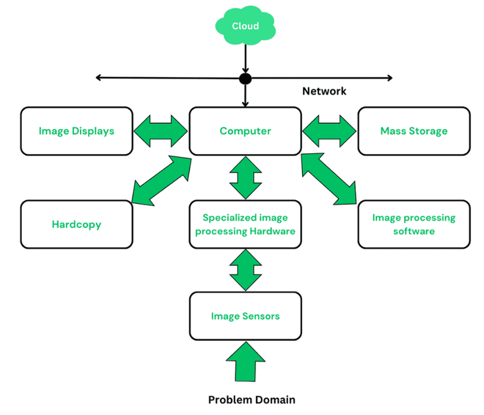

GIỚI THIỆU BÀI TOÁN:
LÝ DO CHỌN ĐỀ TÀI:
Gần gũi và thiết thực
Phát triển kỹ năng lập trình.
Ứng dụng công nghệ mới
Xử lý ảnh (Image Processing
Học máy (Machine Learning)
Công nghệ đám mây
Mở rộng ứng dụng
ỨNG DỤNG THỰC TẾ:
Quản lý cá nhân:
Ứng dụng trong doanh nghiệp:
Giải trí và chia sẻ:
Lĩnh vực giáo dục và đào tạo:
Hỗ trợ lưu trữ lịch sử và kỷ niệm:

Slide 6
PHƯƠNG PHÁP GIẢI QUYẾT
MÔI TRƯỜNG LẬP TRÌNH
Ngôn ngữ: C
Compiler: GCC (GNU Compiler Collection) hoặc các compiler tương tự như Clang.
IDE: Code::Blocks, Visual Studio, hoặc các trình soạn thảo mã nguồn như VS Code, Vim.
THƯ VIỆN SỬ DỤNG:
<stdio.h>:
Dùng cho các hàm nhập/xuất (như printf, snprintf).
<stdlib.h>:
Dùng cho các hàm quản lý bộ nhớ động (malloc, free).
<string.h>:
Dùng cho các hàm xử lý chuỗi (snprintf, strlen,...).

Slide 7
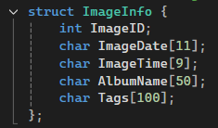
PHƯƠNG PHÁP GIẢI QUYẾT/DỮ LIỆU/loại CTDL sử dụng:
Cấu trúc Photo:
Lý do sử dụng:
Dùng để lưu thông tin chi tiết của một bức ảnh, bao gồm các trường: ID ảnh, ngày chụp, giờ chụp, tên album, và thẻ (tags).
Giúp tổ chức dữ liệu ảnh một cách rõ ràng, dễ quản lý và dễ dàng truy xuất.
Tổng kích thước: 174 bytes

Slide 8
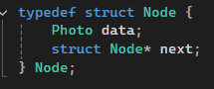
PHƯƠNG PHÁP GIẢI QUYẾT/DỮ LIỆU/loại CTDL sử dụng:
b. Danh sách liên kết: (Linked List)
Danh sách liên kết đơn (Singly Linked List):
Lý do lựa chọn:
Cho phép thêm, xóa, tìm kiếm ảnh dễ dàng mà không cần thay đổi kích thước hay sắp xếp lại bộ nhớ.
Bộ nhớ được cấp phát động cho mỗi node, tiết kiệm tài nguyên khi chỉ lưu trữ số lượng ảnh cần thiết.
Thích hợp cho bài toán quản lý ảnh vì số lượng ảnh có thể thay đổi liên tục.
Tiện quản lý danh sách các bức ảnh mà không cần biết trước số lượng ảnh (tính linh hoạt )

Slide 9
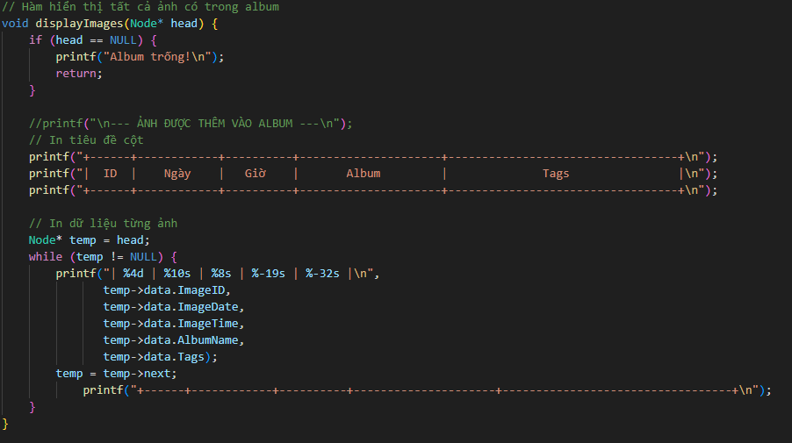
PHƯƠNG PHÁP GIẢI QUYẾT/CÁC PHƯƠNG THỨC, GIẢI THUẬT:
1. Hàm hiển thị tất cả các ảnh (displayImages)
Giải thuật
Phương thức sử dụng một giải thuật duyệt danh sách liên kết đơn theo chiều từ đầu đến cuối (tức là duyệt qua tất cả các node). Vòng lặp while sẽ tiếp tục cho đến khi không còn node nào trong danh sách. Mỗi node được xử lý một lần và thông tin của ảnh được hiển thị ra màn hình.
Tóm tắt quy trình hoạt động:
Hàm displayImages thực hiện:
Kiểm tra danh sách trống: Nếu danh sách rỗng (head == NULL), in thông báo rằng album trống.
In tiêu đề album: In tiêu đề để chỉ ra rằng các ảnh dưới đây là trong album.
Duyệt qua danh sách ảnh: Dùng vòng lặp while để duyệt qua từng ảnh (node) trong danh sách và in thông tin của mỗi ảnh (ID, ngày, giờ, album, tags).
Kết thúc hiển thị: Sau khi tất cả ảnh đã được hiển thị, in dấu hiệu kết thúc.
Độ phức tạp thời gian: O(n)
Độ phức tạp không gian: O(1)

Slide 10
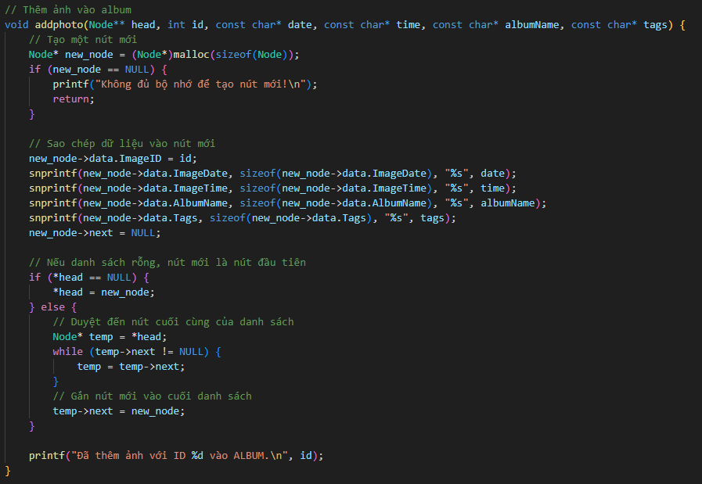
PHƯƠNG PHÁP GIẢI QUYẾT/CÁC PHƯƠNG THỨC, GIẢI THUẬT:
2.Thêm ảnh vào danh sách (addphoto)
Mục đích: Thêm một node mới chứa thông tin ảnh vào đầu danh sách liên kết.
Giải thuật:
Tạo một node mới bằng cách cấp phát bộ nhớ động thông qua malloc.
Gán thông tin ảnh vào node mới.
Trỏ node mới tới node đầu hiện tại của danh sách (new_node->next = *head).
Cập nhật node đầu danh sách thành node mới (*head = new_node).
Phức tạp thời gian: O(1).

Slide 11
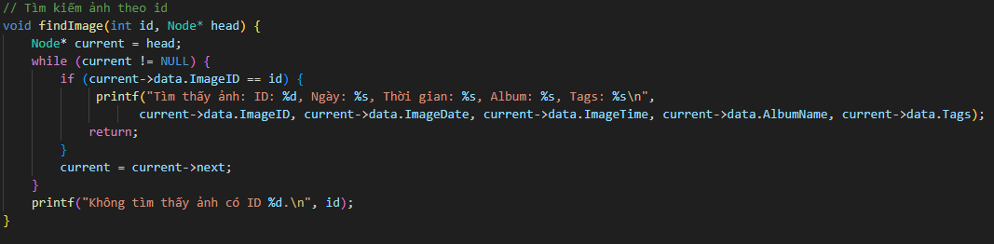
PHƯƠNG PHÁP GIẢI QUYẾT/CÁC PHƯƠNG THỨC, GIẢI THUẬT:
3. Tìm ảnh theo ID (Hàm findImage)
Mục đích: Tìm kiếm một ảnh theo ID.
Giải thuật:
Duyệt tuần tự qua từng node trong danh sách liên kết.
So sánh ImageID của từng node với id cần tìm:
Nếu khớp, in thông tin của ảnh và dừng tìm kiếm.
Nếu duyệt hết danh sách mà không tìm thấy, in thông báo không tìm thấy.
Độ phức tạp:
Tốt nhất: O(1) (nếu ảnh cần tìm nằm ở đầu danh sách).
Trung bình và tệ nhất: O(n), với n là số node trong danh sách.

Slide 12
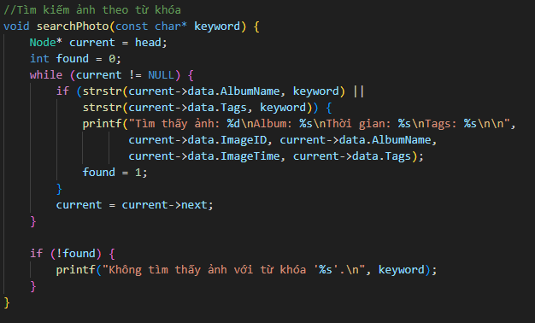
PHƯƠNG PHÁP GIẢI QUYẾT/CÁC PHƯƠNG THỨC, GIẢI THUẬT:
4. Tìm ảnh theo AlbumName hoặc Tags (Hàm SearchPhoto)
Mục đích: Tìm kiếm tất cả các ảnh chứa từ khóa trong tên album hoặc thẻ ảnh.
Giải thuật:
Duyệt tuần tự qua từng node trong danh sách liên kết.
Sử dụng hàm strstr để kiểm tra:
Nếu từ khóa xuất hiện trong AlbumName hoặc Tags, in thông tin của ảnh.
Đặt cờ found = 1 để đánh dấu rằng đã tìm thấy ít nhất một ảnh khớp.
n: Số node trong danh sách.
mm: Độ dài trung bình của chuỗi cần kiểm tra (AlbumName và Tags).
Nếu không tìm thấy ảnh nào khớp, in thông báo không tìm thấy.
Độ phức tạp:
Tốt nhất: O(1) (nếu từ khóa khớp ngay ở node đầu tiên).
Trung bình và tệ nhất: O(n⋅m)

Slide 13
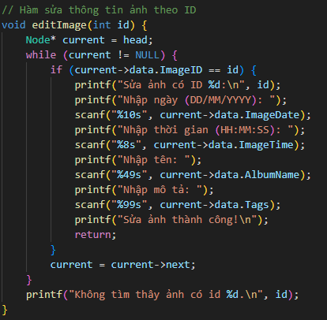
PHƯƠNG PHÁP GIẢI QUYẾT/CÁC PHƯƠNG THỨC, GIẢI THUẬT:
5. Hàm sửa thông tin theo ID (editImage)
Tóm tắt quy trình hoạt động:
Duyệt qua danh sách tìm ảnh cần sửa:
Duyệt qua danh sách liên kết đơn để tìm ảnh có ImageID trùng với id được truyền vào.
Sửa thông tin của ảnh:
Nếu tìm thấy ảnh cần sửa, yêu cầu người dùng nhập lại thông tin của ảnh (ngày, thời gian, tên album, mô tả).
Cập nhật các trường dữ liệu trong node ảnh tương ứng.
In thông báo thành công:
Sau khi sửa thành công, in thông báo "Sửa ảnh thành công!".
In thông báo lỗi nếu không tìm thấy ảnh:
Nếu không tìm thấy ảnh có ID tương ứng, in thông báo "Không tìm thấy ảnh".
Độ phức tạp thời gian: O(1) vì các thao tác sửa dữ liệu chỉ yêu cầu cập nhật các trường của ảnh mà không cần duyệt qua các node trong danh sách.

Slide 14
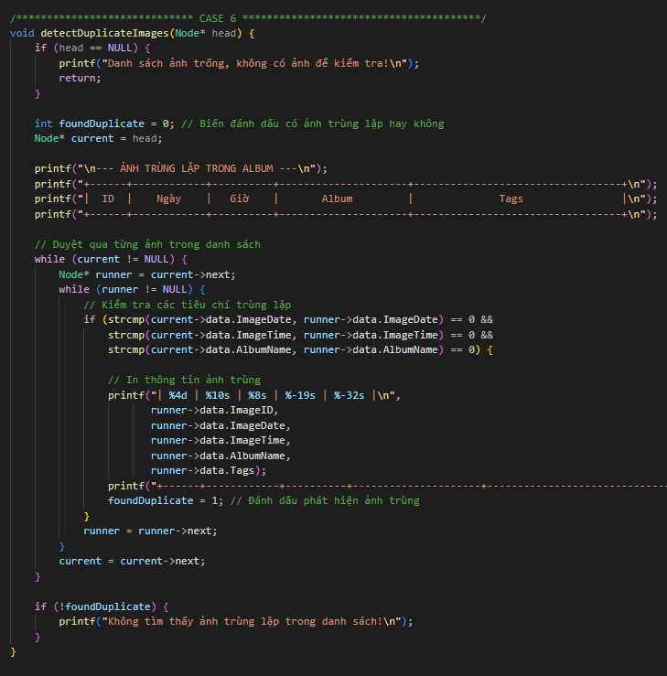
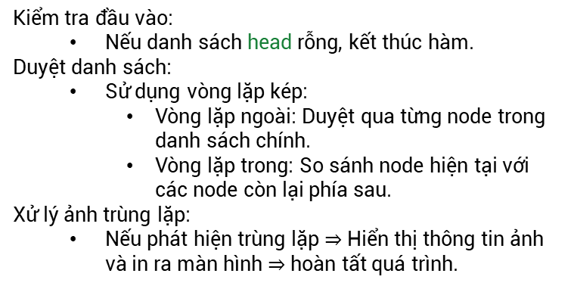
PHƯƠNG PHÁP GIẢI QUYẾT/CÁC PHƯƠNG THỨC, GIẢI THUẬT:
6. Hàm hiển thị ảnh trùng lặp (detectDuplicateImages)
Tóm tắt quy trình hoạt động:
Hàm detectDuplicateImages kiểm tra danh sách liên kết các ảnh để tìm và liệt kê những ảnh có thông tin trùng lặp dựa trên các tiêu chí:
Ngày chụp ảnh (ImageDate)
Giờ chụp ảnh (ImageTime)
Tên album (AlbumName)
Khi tìm thấy ảnh trùng lặp, hàm in ra thông tin chi tiết của những ảnh này trong định dạng bảng
Kiểm tra đầu vào:
Nếu danh sách head rỗng, kết thúc hàm.
Duyệt danh sách:
Sử dụng vòng lặp kép:
Vòng lặp ngoài: Duyệt qua từng node trong danh sách chính.
Vòng lặp trong: So sánh node hiện tại với các node còn lại phía sau.
Xử lý ảnh trùng lặp:
Nếu phát hiện trùng lặp $⇒$ Hiển thị thông tin ảnh và in ra màn hình $⇒$ hoàn tất quá trình.

Slide 15
PHƯƠNG PHÁP GIẢI QUYẾT/CÁC PHƯƠNG THỨC, GIẢI THUẬT:
6. Hàm hiển thị ảnh trùng lặp (detectDuplicateImages)
Tóm tắt quy trình hoạt động:
Các bước thực hiện:
1.Duyệt qua từng node chính:
Sử dụng con trỏ current để trỏ đến node đang được xét.
2.So sánh node chính với các node tiếp theo:
Dùng con trỏ runner để duyệt từ node kế tiếp của current đến hết danh sách.
Với mỗi runner->next, kiểm tra điều kiện.
Nếu tất cả các trường ImageDate, ImageTime, và AlbumName giống nhau, node đó được coi là trùng lặp.
4. Tiếp tục duyệt đến hết danh sách. 5. Kết thúc:
Khi current và tất cả các runner đã duyệt hết danh sách, in ra ảnh trùng lặp || không tìm thấy ảnh trùng lặp khi không có ảnh trùng trong danh sách.
Độ phức tạp: O(n²)

Slide 16
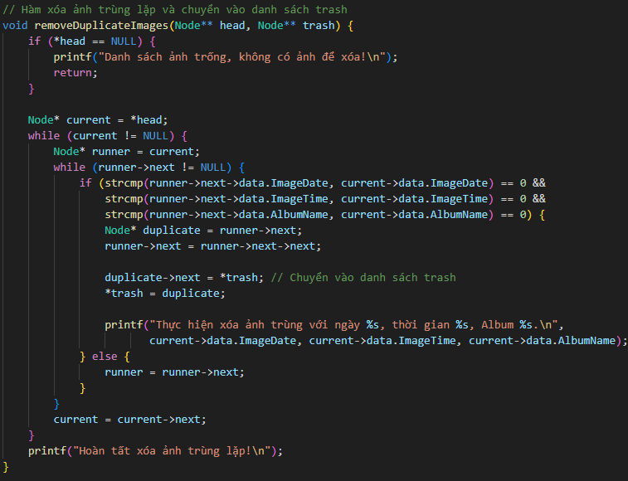
PHƯƠNG PHÁP GIẢI QUYẾT/CÁC PHƯƠNG THỨC, GIẢI THUẬT:
7. Hàm xoá ảnh trùng lặp (removeDuplicateImages)
Giải thuật:
Kiểm tra đầu vào, Duyệt danh sách giống với hàm hiển thị ảnh trùng lặp.
Xử lý ảnh trùng lặp:
Nếu phát hiện trùng lặp, loại bỏ node khỏi danh sách chính và chuyển node này vào thùng rác (trash).
Thông báo và kết thúc:
Hiển thị thông tin ảnh bị xóa và thông báo hoàn tất quá trình.
Các bước thực hiện:
1.Duyệt qua từng node chính (giống hàm 6)
2.So sánh node chính với các node tiếp theo (giống hàm 6)
3. Loại bỏ node trùng lặp.
4.Tiếp tục duyệt đến hết danh sách.
5. Kết thúc:
Khi current và tất cả các runner đã duyệt hết danh sách, in thông báo hoàn tất:
printf("Hoàn tất xóa ảnh trùng lặp.\n");
Độ phức tạp:
Thời gian: Vòng lặp ngoài (duyệt qua từng current): O(n).
Vòng lặp trong (duyệt qua từng runner): O(n) (trung bình giảm dần số lượng node so sánh).
Tổng thể: O(n²).
Không gian (Space Complexity): O(1).

Slide 17
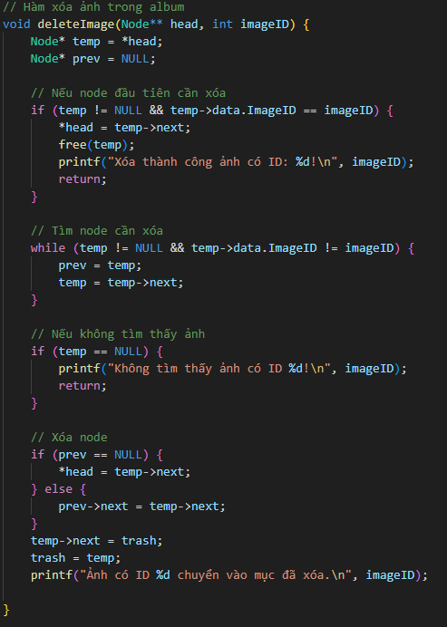
PHƯƠNG PHÁP GIẢI QUYẾT/CÁC PHƯƠNG THỨC, GIẢI THUẬT:
8. Hàm xoá ảnh theo ID (deleteImage)
Phương thức/giải thuật chính:
Duyệt qua danh sách liên kết để tìm node có ID trùng với imageID.
Nếu node cần xóa được tìm thấy:
Nếu đó là node đầu tiên: Cập nhật con trỏ đầu (head) để bỏ qua node đầu tiên.
Nếu không phải node đầu tiên: Liên kết node trước đó (prev) với node sau node bị xóa.
Node bị xóa sẽ được chuyển vào thùng rác (trash) thay vì bị giải phóng ngay.
Tính năng bổ sung:
Node bị xóa không bị giải phóng ngay mà được thêm vào một danh sách gọi là thùng rác (trash), để lưu trữ các node đã xóa. Điều này hữu ích nếu muốn khôi phục các node đã xóa trong tương lai.

Slide 18
PHƯƠNG PHÁP GIẢI QUYẾT/CÁC PHƯƠNG THỨC, GIẢI THUẬT:
8. Hàm xoá ảnh theo ID (deleteImage)
Tóm tắt quy trình hoạt động:
Kiểm tra và xóa node đầu tiên nếu trùng ImageID.
Duyệt qua danh sách, tìm node có ImageID khớp:
=> Nếu không tìm thấy, thông báo lỗi.
=> Nếu tìm thấy, xóa node đó.
Node bị xóa được chuyển vào danh sách "thùng rác" (trash).
In thông báo kết quả.

Slide 19
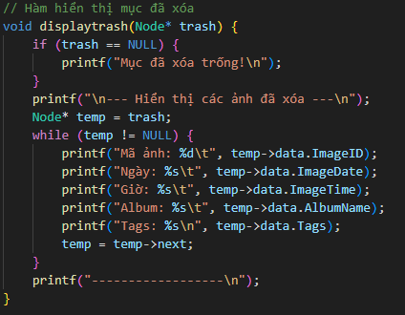
PHƯƠNG PHÁP GIẢI QUYẾT/CÁC PHƯƠNG THỨC, GIẢI THUẬT:
9. Hàm hiển thị thông tin của ảnh đang nằm trong danh sách thùng rác (displayTrash).
Tóm tắt các bước trong phương thức:
Kiểm tra thùng rác có trống không:
Nếu trash == NULL, in ra thông báo thùng rác trống.
Duyệt qua danh sách thùng rác:
Khởi tạo con trỏ temp để trỏ đến node đầu tiên của danh sách thùng rác.
Sử dụng vòng lặp while để duyệt qua tất cả các node trong danh sách liên kết đơn.
Trong mỗi vòng lặp, in thông tin ảnh từ node hiện tại và cập nhật con trỏ temp đến node tiếp theo.
Kết thúc hàm và in ra ảnh.

Slide 20
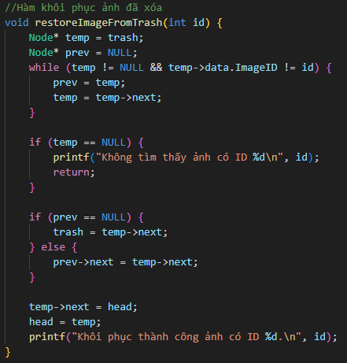
PHƯƠNG PHÁP GIẢI QUYẾT/CÁC PHƯƠNG THỨC, GIẢI THUẬT:
10. Khôi phục một ảnh từ danh sách trash về danh sách chính (head) dựa trên ImageID (restoreImageFromTrash).
Tóm tắt quy trình hoạt động:
Tìm ảnh trong thùng rác:
Duyệt qua danh sách thùng rác để tìm ảnh theo ID.
Kiểm tra sự tồn tại của ảnh:
Nếu không tìm thấy ảnh, in ra thông báo lỗi và kết thúc hàm.
Xóa ảnh khỏi thùng rác:
Nếu ảnh được tìm thấy, xóa ảnh khỏi thùng rác bằng cách điều chỉnh các con trỏ liên kết.
Thêm ảnh vào danh sách chính:
Thêm ảnh vào đầu danh sách chính bằng cách cập nhật con trỏ head.
Thông báo thành công:
In thông báo khôi phục ảnh thành công.
Độ phức tạp tổng thể:
Độ phức tạp thời gian: O(n)
Độ phức tạp không gian: O(1)

Slide 21
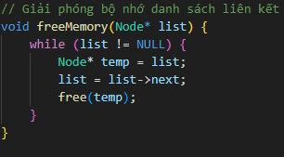
PHƯƠNG PHÁP GIẢI QUYẾT/CÁC PHƯƠNG THỨC, GIẢI THUẬT:
(*) Hàm giải phóng bộ nhớ danh sách liên kết (freeMemory)
Mục tiêu: Giải phóng bộ nhớ của một danh sách liên kết.
Cách thực hiện:
Duyệt qua danh sách: Bắt đầu từ node đầu tiên (head) của danh sách.
Giải phóng bộ nhớ: Với mỗi node, giữ lại địa chỉ của node đó vào con trỏ temp, rồi cập nhật con trỏ listđể trỏ tới node tiếp theo. Sau đó, giải phóng bộ nhớ của node hiện tại.
Tiếp tục duyệt cho đến khi không còn node nào trong danh sách (con trỏ list trở thành NULL).
Độ phức tạp thời gian: O(n)
Độ phức tạp không gian: O(1)

Slide 22
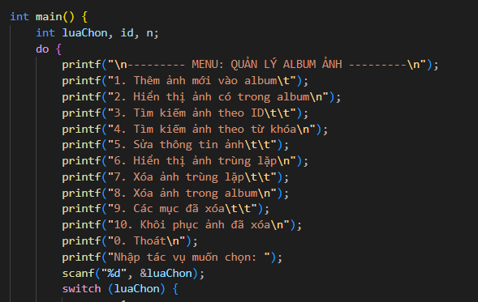
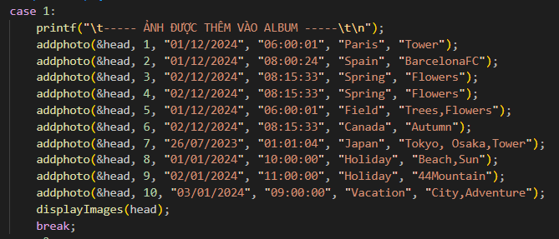
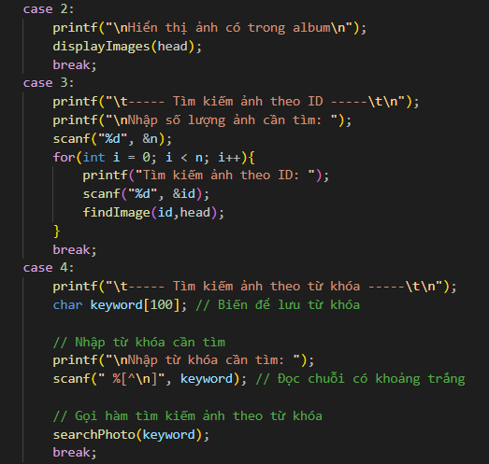
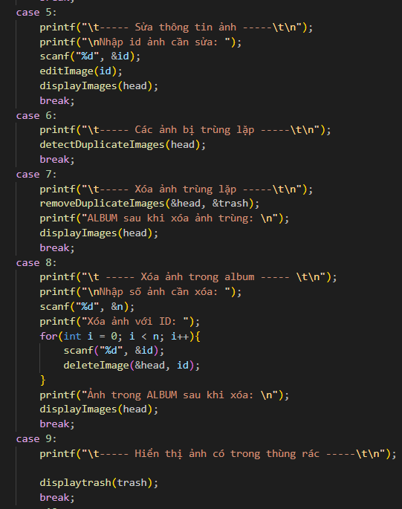
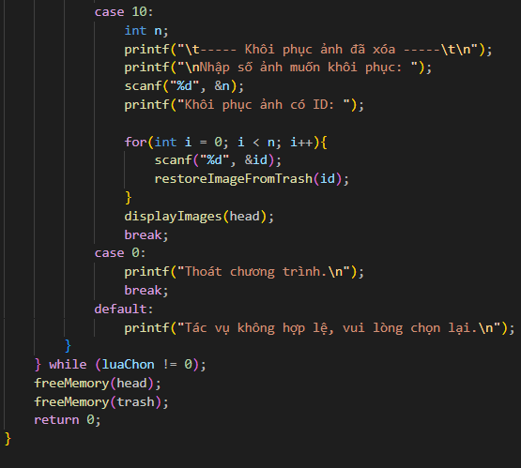
XÂY DỰNG BỘ TEST

Slide 23
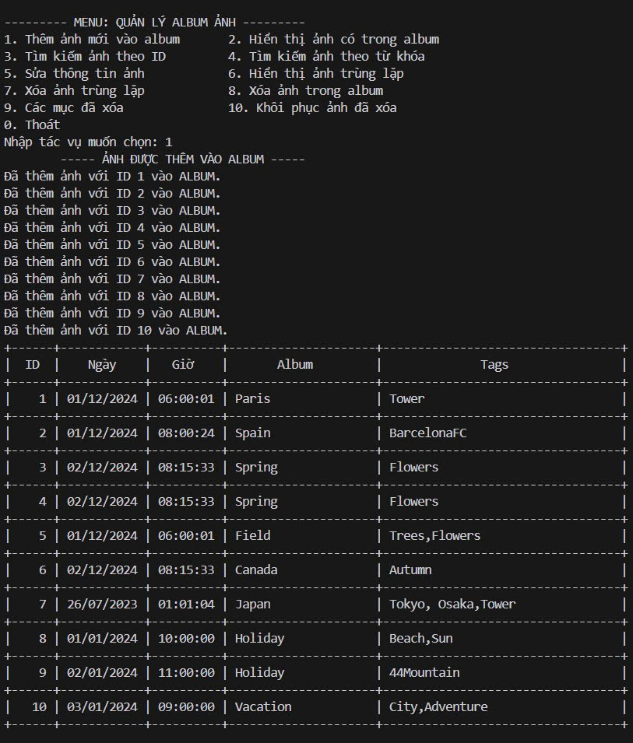
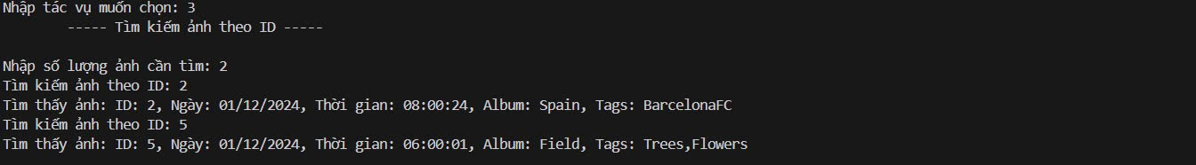
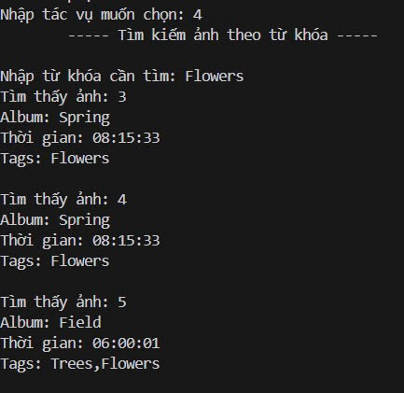
KẾT QUẢ THỰC NGHIỆM
1 & 2: Menu quản lý & ảnh trong ALBUM
3.Tìm kiếm ảnh theo ID
4.Tìm kiếm ảnh theo từ khóa

Slide 24
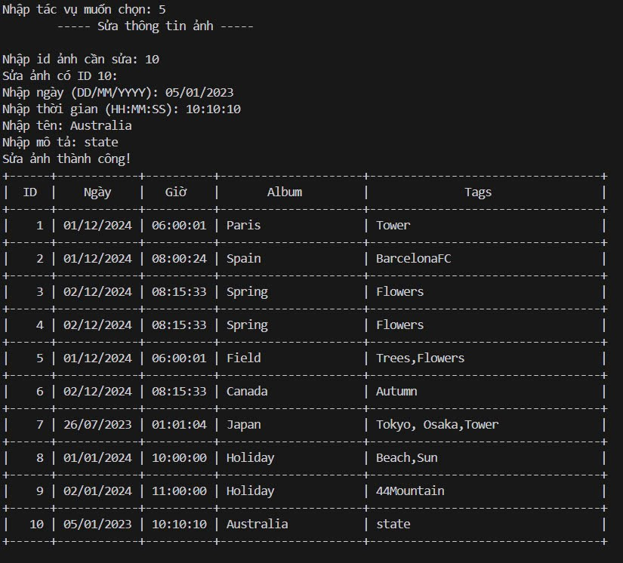
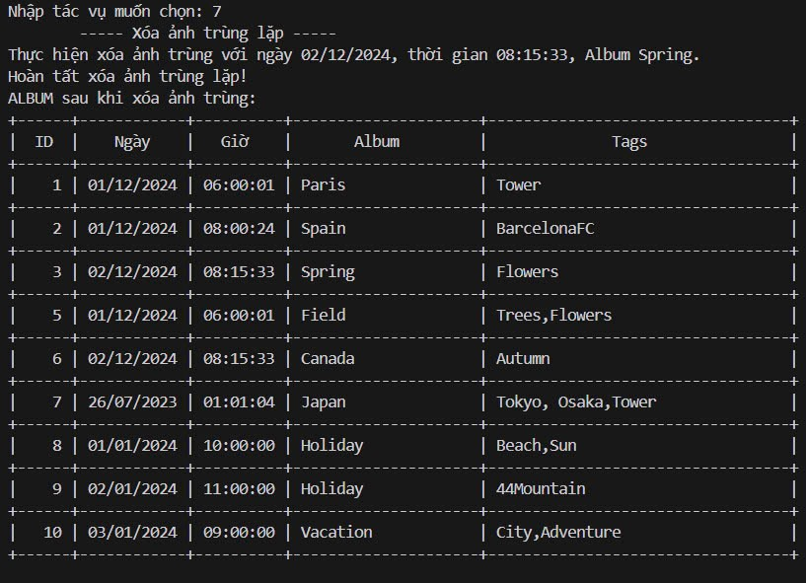
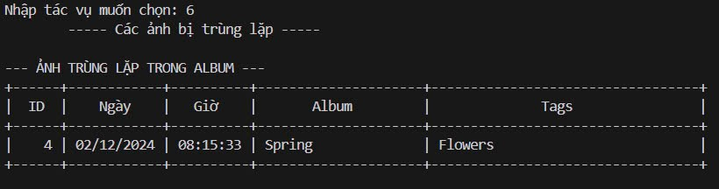
KẾT QUẢ THỰC NGHIỆM
5. Sửa thông tin ảnh
7. Xóa ảnh trùng lặp
6. Hiển thị ảnh trùng lặp

Slide 25
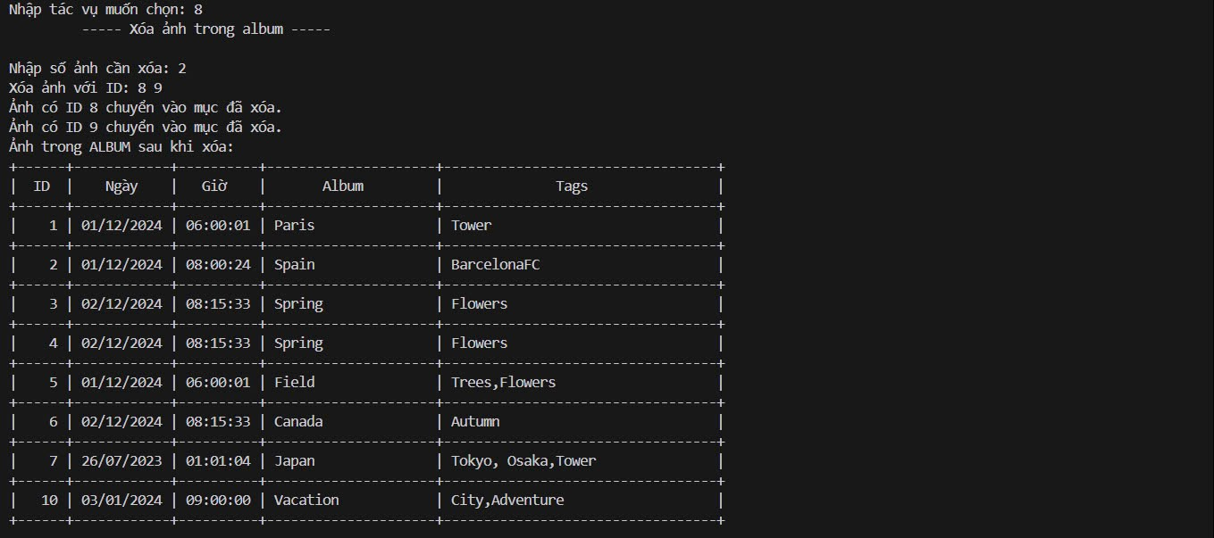
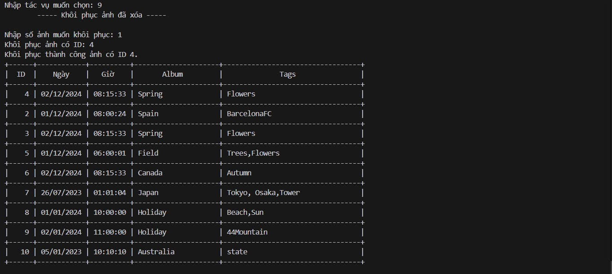
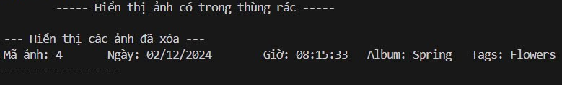
KẾT QUẢ THỰC NGHIỆM
8. Xóa ảnh trong ALBUM
10. Khôi phục ảnh
9. Hiển thị ảnh trong thùng rác

Slide 26
KẾT LUẬN
Mức độ hoàn thành tổng quát:
YÊU CẦU BÀI TẬP LỚN | BÀI LÀM THỰC TẾ
ĐỀ TÀI SỐ 05: QUẢN LÝ ALBUM ẢNH (sử dụng mảng || danh sách liên kết || cả hai).
Ảnh có các thông tin (ngày chụp, địa điểm chụp,...). Ảnh được lưu ở dạng mảng hoặc đồ thị. Phát hiện các loại ảnh trùng lặp. Tìm kiếm, thêm bớt, sửa, xóa ảnh. | Menu quản lý các thao tác với ảnh. ALBUM chứa ảnh có thông tin (ID, ngày, giờ, địa điểm, trạng thái,...). Ảnh được lưu ở dạng bảng (dễ quan sát). Phát hiện ảnh trùng. Xóa ảnh trùng. Tìm kiếm, thêm bớt (gồm khôi phục ảnh đã xóa), sửa, xóa ảnh. Hiển thị ảnh đã xóa
Khó khăn trong quá trình làm BTL:
Khắc phục:
Kế hoạch ban đầu: mỗi phần riêng biệt được đảm nhiệm bởi mỗi người, do thời gian hoạt động chung ít & làm việc từ xa nên khó hiểu ý các thành viên => bài ghép lại không mạch lạc, kết quả in ra nhiều vấn đề.
Thực hiện họp online thường xuyên hơn kết hợp việc tất cả thành viên đều sửa và góp ý tất cả các phần (dọc theo sườn BTL)
Các thành viên đều nắm được toàn bài, xử lý & hỗ trợ lẫn nhau.
BTL được hoàn thiện và chỉnh chu hơn, kết quả được thể hiện tóm gọn trong bài thuyết trình của chúng em.

Slide 27
THANK YOU !

